Slide 1
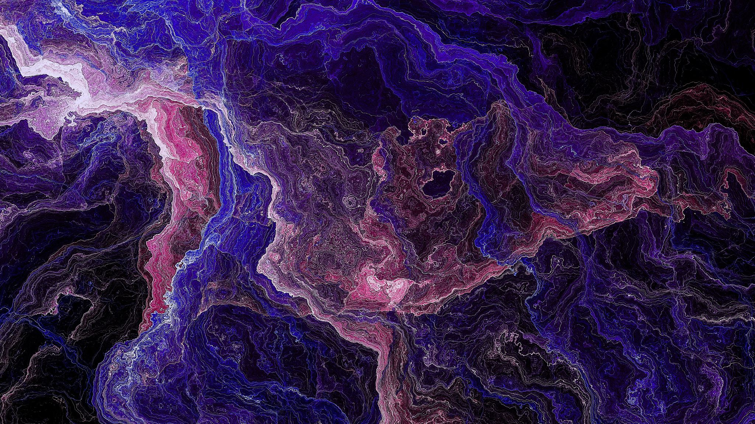
2.4 spiegelbeelden
3 april

Slide 2
doelen

Slide 3
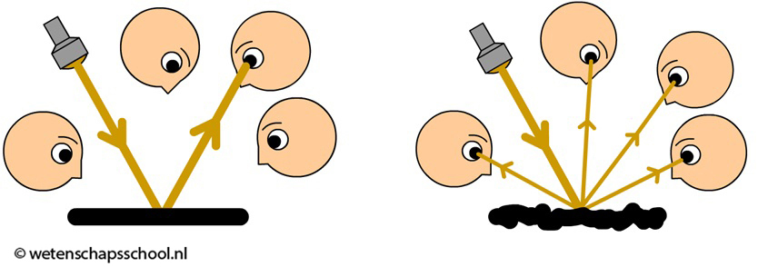
Wanneer heb je een spiegelbeeld?
spiegelende terugkaatsing
Gladde oppervlaktes
water, glas, spiegels, etc.
diffuse terugkaatsing
Grove oppervlaktes
papier, hout, steen, etc.

Slide 4
blikveld

Slide 5
Dode hoek

Slide 6
Groter en kleiner blikveld

Slide 7
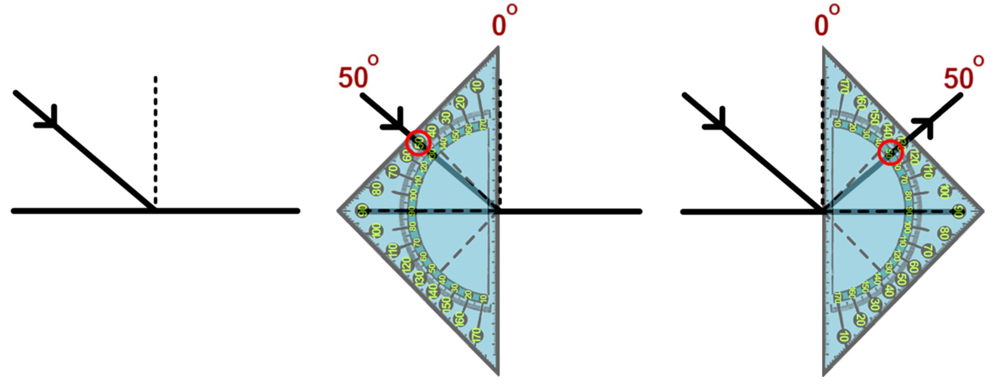
Spiegelwet

Slide 8
spiegelwet

Slide 9
Spiegelwet

Slide 10
Blikveld in een spiegel

Slide 11
Blikveld in een spiegel

Slide 12
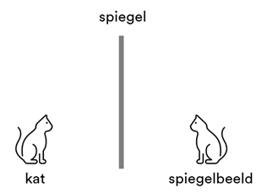
Spiegelbeeld tekenen
1m
1m

Slide 13
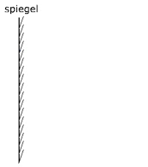
Spiegelbeeld tekenen

Slide 14
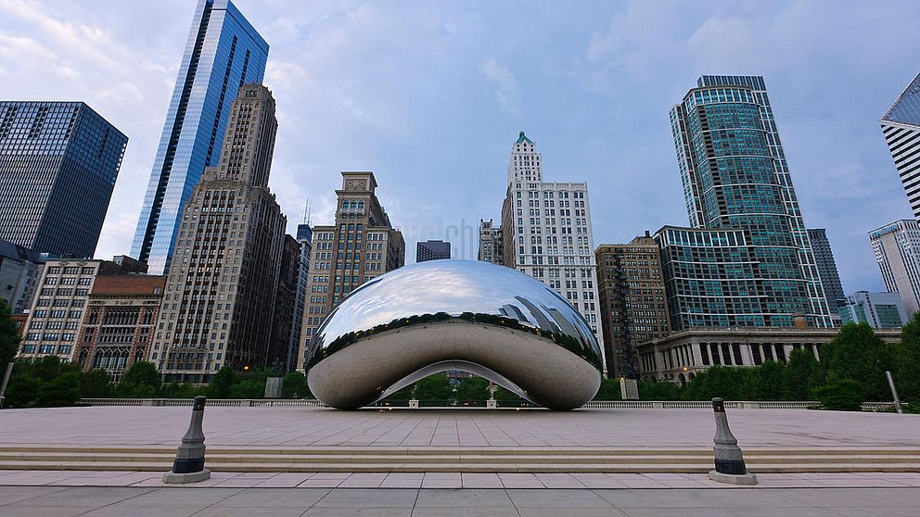
huiswerk
Ga aan de slag met 5 t/m 11 en 16 t/m 24
Gebruik je geodriehoek en potlood

